Slide 1


简单
VISION PLAN
专注
瓶盖识别视觉方案（2D）
共创
共赢

Slide 2

01
项目描述
02
项目验证
目录
03
配置清单
04
逻辑流程
CONTENTS
05
评估结果&注意事项
06
售后服务

Slide 3

01
项目描述
●产品名称：瓶盖
●识别内容：瓶盖正反面
●产品材质：塑料
●产品颜色：黑色
●检测区域(mm*mm)：100.0 * 100.0
●最小识别特征大小(mm)：0.3
●最大工作距离(mm)：1000
●最小工作距离(mm)：100
●来料方式：传送
●识别节拍(pcs/min)：20
●识别时产品运动速度(m/s)：0.3
●工作距离(mm)：257
方案布局图

Slide 4

02
项目验证
参数名称 | 参数值
智能相机型号 | MV-SC6016M-00C-NNN/V2
智能相机类型 | 智能相机
相机接口类型 | Gigabit Ethernet(1000Mbit/s)
相机像素 | 1408 * 1024
镜头型号 | FA0810A
镜头品牌 | CHIOPT
镜头焦距 | 8mm
镜头接口 | C
A(工作距离) = 257mm, B(视野宽度) = 114mm, C(视野长度) = 156mm
视野图

Slide 5
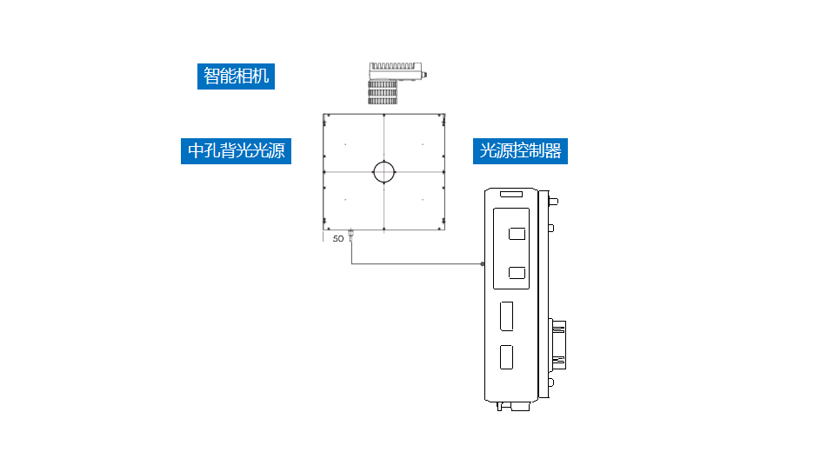
03
配置清单
系
统
构
成

Slide 6

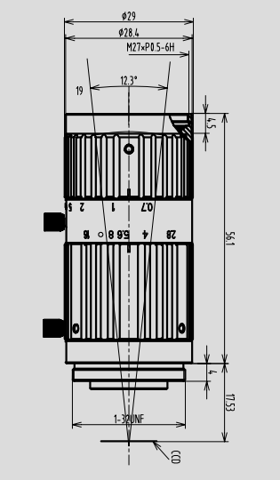
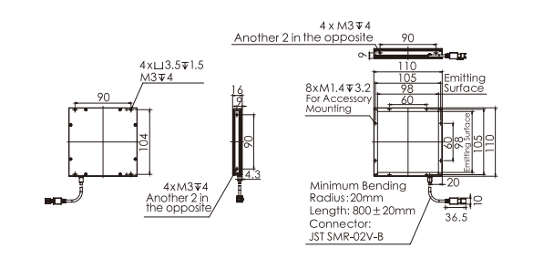
03
配置清单
相机尺寸图
光源尺寸图
镜头尺寸图

Slide 7
03
配置清单
序号 | 名称 | 型号 | 单位 | 数量 | 厂家
1 | 智能相机 | MV-SC6016M-00C-NNN/V2 | 台 | 1 | hikvision
2 | 镜头 | FA0810A | 个 | 1 | CHIOPT
3 | 光源 | OPT-FL110110 | 个 | 1 | OPT
4 | 工控机 | - | 台 | 1 | -
5 | 显示器 | - | 台 | 1 | -
6 | 软件 | SCMVS | 套 | 1 | hikvision

Slide 8
04
逻辑流程
# 逻辑流程
## 图像采集
### 相机参数设置
- 配置相机分辨率以满足最小识别特征0.3mm（建议≥200万像素）
- 设置曝光时间与增益，确保黑色瓶盖表面反光均匀
- 启用触发模式同步传送带运动（0.3m/s）
## 预处理
### 图像增强
- 应用直方图均衡化提升黑色瓶盖对比度
- 使用高斯滤波消除传送带运动造成的动态模糊
- 开启自动白平衡补偿环境光照变化
## 瓶盖正反面检测
### 图案有无工具
- 绘制100×100mm检测区域ROI
- 创建正面模板（含logo/文字特征）
- 设置最小得分阈值为90%相似度
- 启用独立位置修正（±5mm容差）
- 配置结果判断：存在模板则判定为正面
### 颜色识别工具（备用方案）
- 定义黑色色域范围（H: 0-10, S: 0-20, V: 0-30）
- 设置正反面色差阈值（ΔE>5判定为反面）
- 启用动态背景抑制功能
## 结果处理
### 状态输出
- 记录总检测次数（计数器）
- 累计NG数量（反面误判率监控）
- 设置结果输出格式：OK/NG字符+置信度百分比
## 通信处理
### Modbus输出
- 配置DO信号：Y0=OK, Y1=NG

Slide 9
04
逻辑流程
- 设置心跳信号（100ms周期）
- 配置异常报警（连续3次NG触发）
## 统计处理
### 数据记录
- 存储最近1000条检测结果
- 生成班次统计报表（OK率/缺陷类型）
- 设置数据导出路径（FTP服务器自动上传）

Slide 10
05
评估结果&注意事项
05 评估结果 & 注意事项
现场环境
相机安装
物料一致性
风险点：现场光照不稳定可能影响黑色瓶盖的识别对比度。
解决方案：采用中孔背光源并启用自动白平衡补偿功能，确保图像一致性。
风险点：工作距离257mm可能导致调试精度不足。
解决方案：使用标定板进行精确校准，并预留±5mm机械容差空间。
风险点：不同批次瓶盖表面纹理差异可能影响模板匹配效果。
解决方案：定期更新模板库，并设置相似度阈值动态调整机制。

Slide 11

06
售后服务
该设备上线后使用初期，我们会派专人进行全程跟踪；
处理解决可能发生的设备异常；
对现场人员进行培训指导；
设备调试完成后：售后服务一年；
若客户提出设备升级需求，我们会及时为您提供升级新方案。

Slide 12





机器视觉方案提供商
0535-2162897
www.ytzrtx.com
image@ytzrtx.com
山东省烟台市经济技术开发区泰山路86号内1号

